Slide 1


CHÀO MỪNG CÁC EM
ĐẾN VỚI BUỔI HỌC HÔM NAY

Slide 2








KHỞI ĐỘNG

Slide 3













TRÒ CHƠI
CÂU CÁ
8
6
8
4
3

Slide 4
12
33 x 4 =?
6
132
21
7

Slide 5
6
3 x 20 =?
1
3
2
60

Slide 6
21
13 x 7 =?
91
10
4
12

Slide 7

30
3 x 10 =?
7
10
30
3

Slide 8










Toán
LUYỆN TẬP CHUNG (TIẾT 1)

Slide 9





LUYỆN TẬP

Slide 10
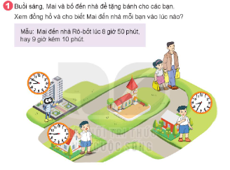

Slide 11

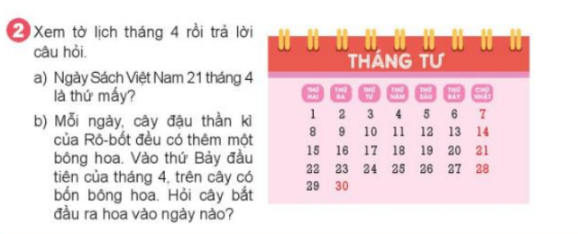

Slide 12
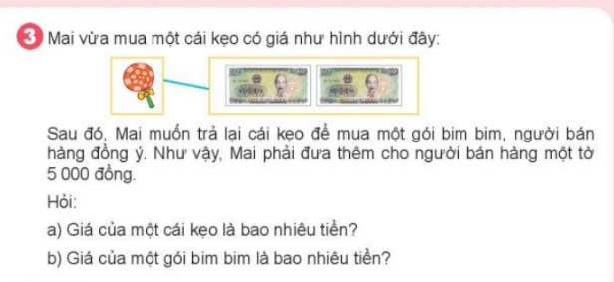

Slide 13
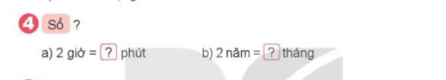
120
12

Slide 14
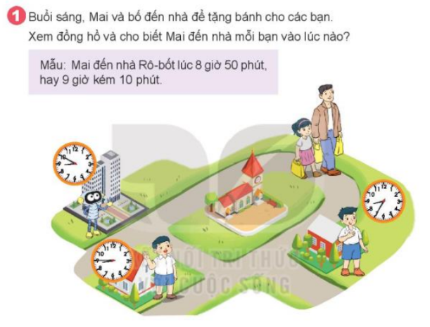

Slide 15

